Slide 1
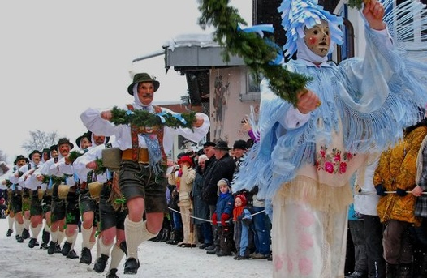
Amtshilfe am GA Freising (März 2020) & Studie: Übertragung von SARS-CoV-2 in Abhängigkeit von der Symptomatik Krisenstab, 07.09.2020
Bender J. (EUPHEM, FG13), Brandl M. (PAE/FG37),
Höhle M. (Gastwissenschaftler), Buchholz U. (FG36), Zeitlmann N. (FG38)

Slide 2
Amtshilfeersuchen ans GA Freising, Bayern
Vorgeschichte
29.02.2020: Meldung eines COVID-19-Fall ans GA Freising
Reise nach NRW bis 21.02.2020 (Kölner Karneval mit Bruder aus Heinsberg)
23.-26.02.2020 (Fasching): Besuch vieler Veranstaltungen im LK Freising
Teststrategie für KP in Bayern: alle KP1 (auch asymptomatische)
Amtshilfeersuchen (04.03.2020)
3 RKI-Mitarbeitende: Jennifer Bender, Michael Brandl, Nadine Zeitlmann
Aufgaben im Rahmen der Amtshilfe (05.03.-11.03.2020)
Dokumentation der Information zu den Fällen
Kontaktpersonennachverfolgung (KoNa)
Beratende Tätigkeiten
Herausforderungen
Druck von Politik und Bevölkerung
Auslastung der Testkapazitäten im LK
Zu wenig Personal
Bei Abreise:
Vereinbarung zur Aufarbeitung des Clusters

Slide 3
Aufarbeitung des Clusters Freising
Studie zur Transmission ausgehend von asymptomatischen, präsymptomatischen und symptomatischen Fällen von SARS-CoV-2
Telefonische Befragung der 59 Fälle im Cluster
Unterstützung durch wiss. Mitarbeitende am RKI (Abt.1-Abt. 3, ZBS)
Standardisierter Fragebogen
Exposition (Quellfall, Fasching)
Symptomatik
Kontaktpersonen in infektiösem Zeitraum
Anzahl KP (Haushalt und nicht Haushalt)
Pro KP: Symptome nach Kontakt, Kontakt während prä- oder symptomatischer Phase, Test auf SARS-CoV-2, Ergebnis
Deskriptive Auswertung/Modellierung Transmissionskette
Berechnung von Transmissionsraten (“secondary attack rates‘‘; SAR):
KP (positiv-getestet) / alle KP
KP (respiratorische Symptomatik) / alle KP
Berechnung der Relativen Risiken (RR): Vergleich der SAR

Slide 4
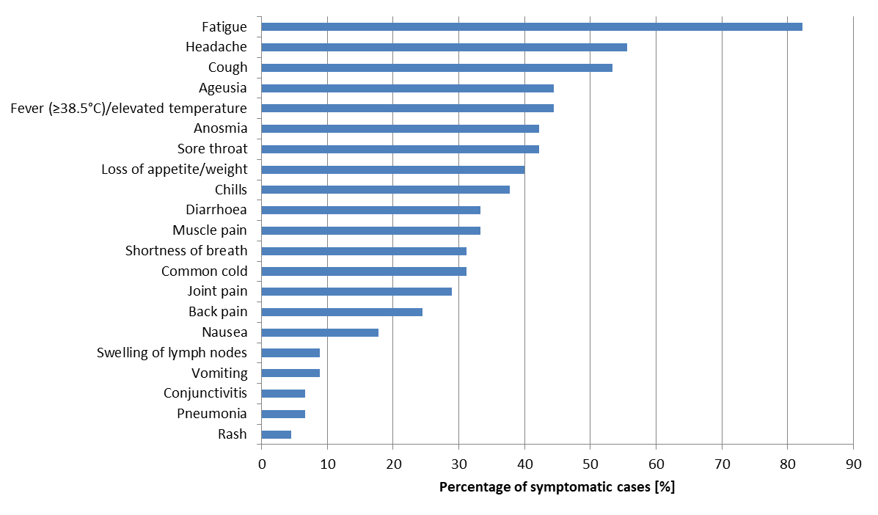
Ergebnisse – deskriptive Auswertungen
Response Rate der Befragung: 53 / 59 Fällen (90%)
Mittleres Alter: 40 Jahre (Range: 28-52)
25/53 Fällen weiblich (47%)
7/53 asymptomatische Fälle (13%)
Symptomatik (n=46)

Slide 5
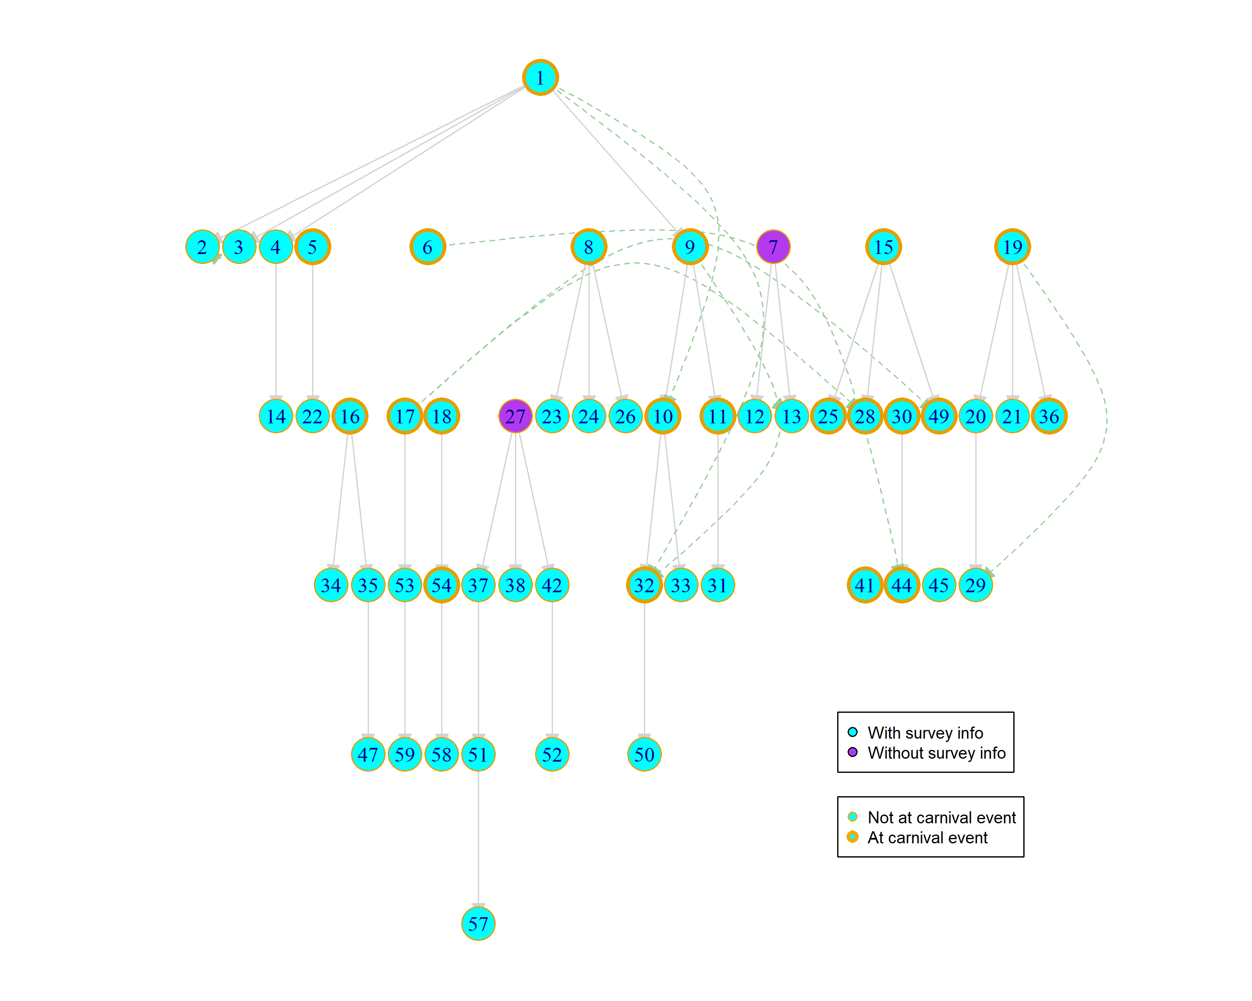
Ergebnisse – Transmissionskette
Hinweise auf Super-Spreading an Faschingsveranstaltungen
Mittleres serielles Intervall: 4.7 Tage (Median: 3 Tage)
Mittlere Inkubationszeit:
5 Tage (Median: 4.4 Tage)
Mittlere Generationszeit:
4.8 Tage (Median: 3.8 Tage)
Kein asymptomatischer SARS-CoV-2-Fall als Quellfall
*
*
*
*
*
*
*
* asymptomatic

Slide 6
Transmissionraten auf Kontaktpersonen
Beispiel KP_{nicht Haushalt} und Resultat: Testergebnis der KP
Schlussfolgerungen der Studie
Limitation der Studie: Analysen nur auf Basis der Auskunft der Fälle (nicht KP selber)
Potentielles Super-Spreading bei kleineren Massenveranstaltungen
Keine Infektionen ausgehend von asymptomatischen Fällen
Höchste sekundäre Transmissionsrate in präsymptomatischer Phase
Zeitnahe Initiierung von Maßnahmen von KP und Fällen
Weitere Daten zu Generationszeit/Inkubationszeit und seriellem Intervall

Slide 7
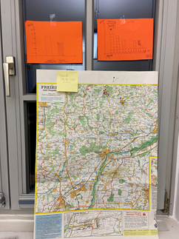
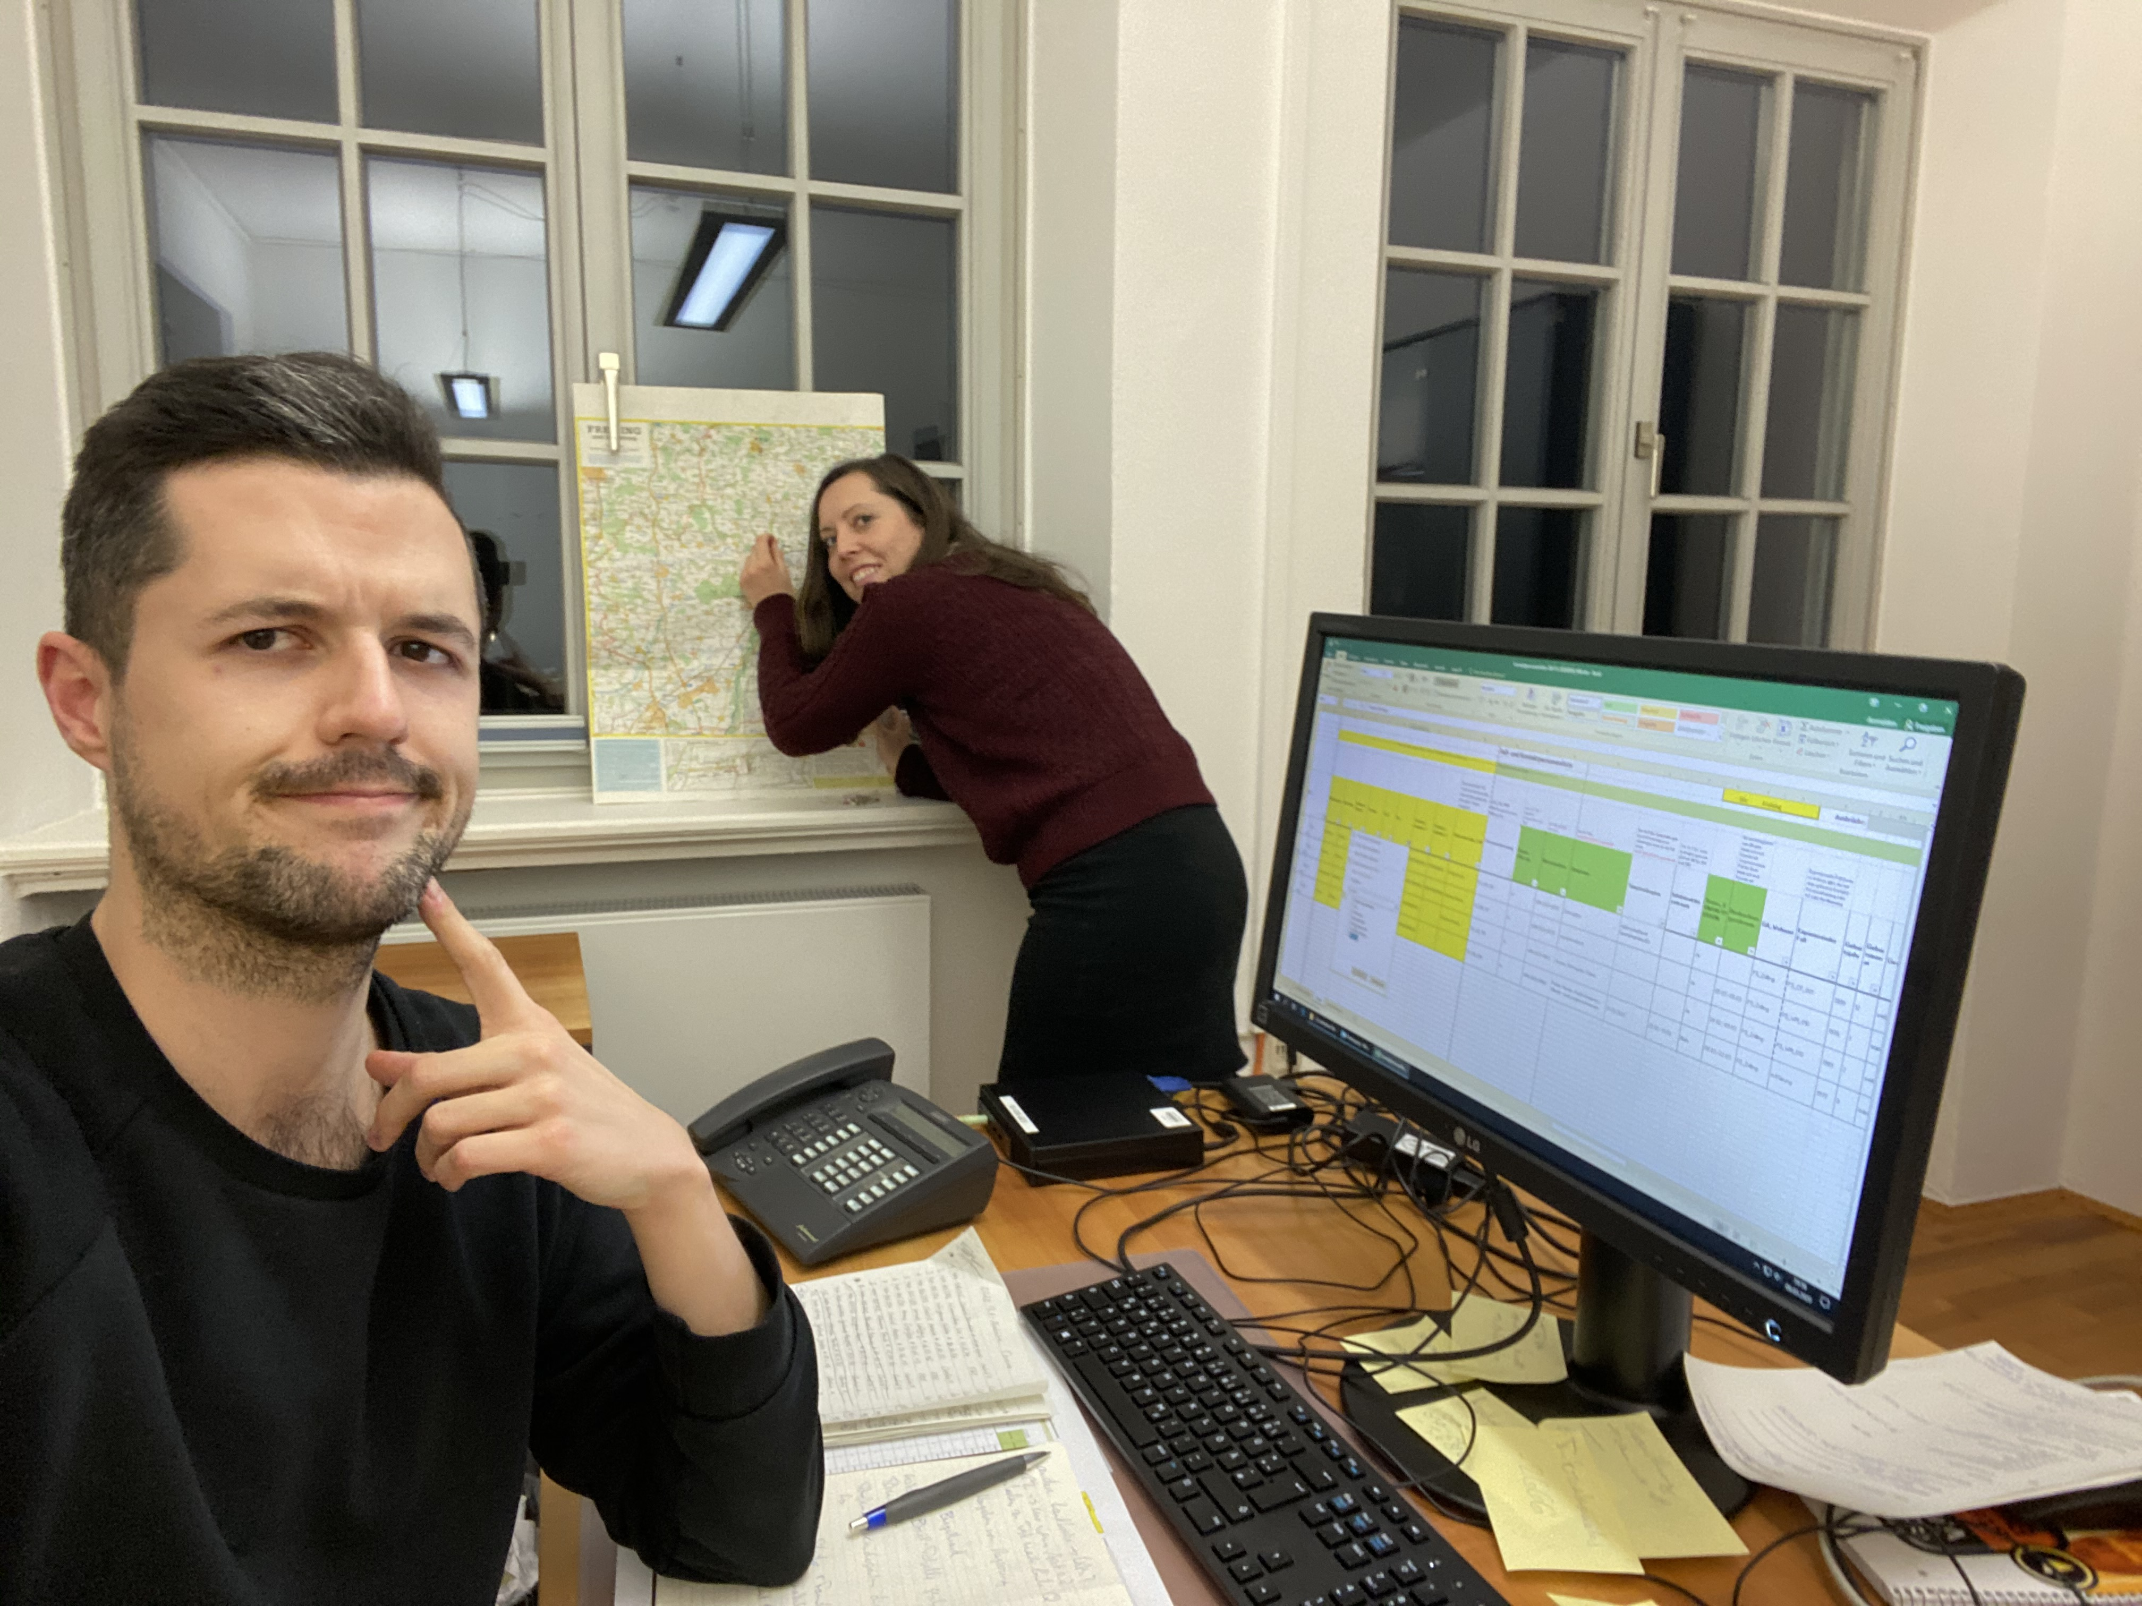
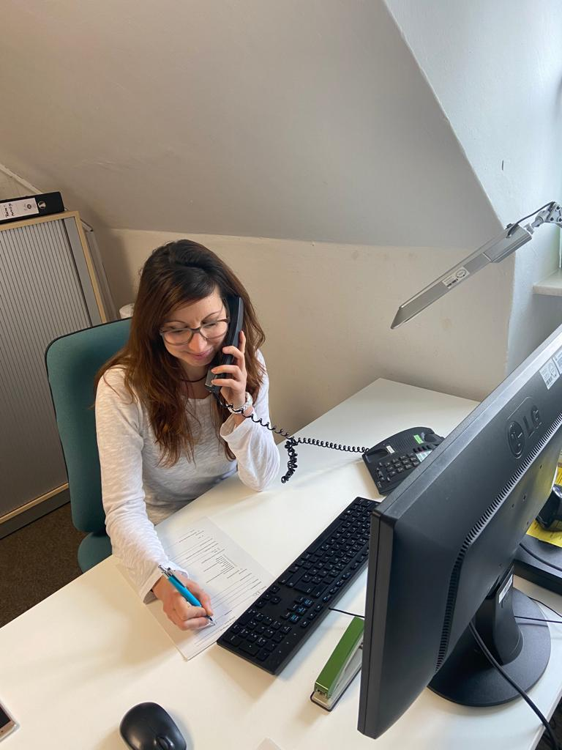
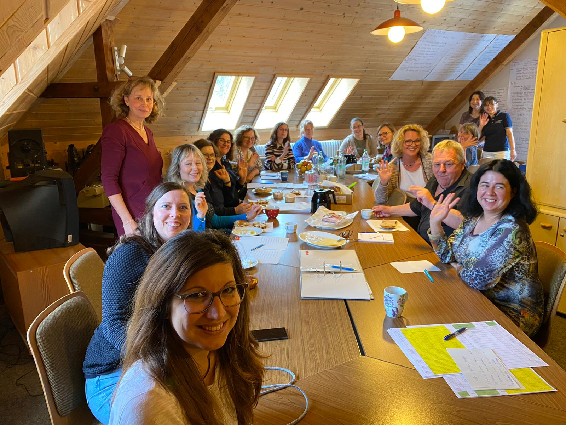
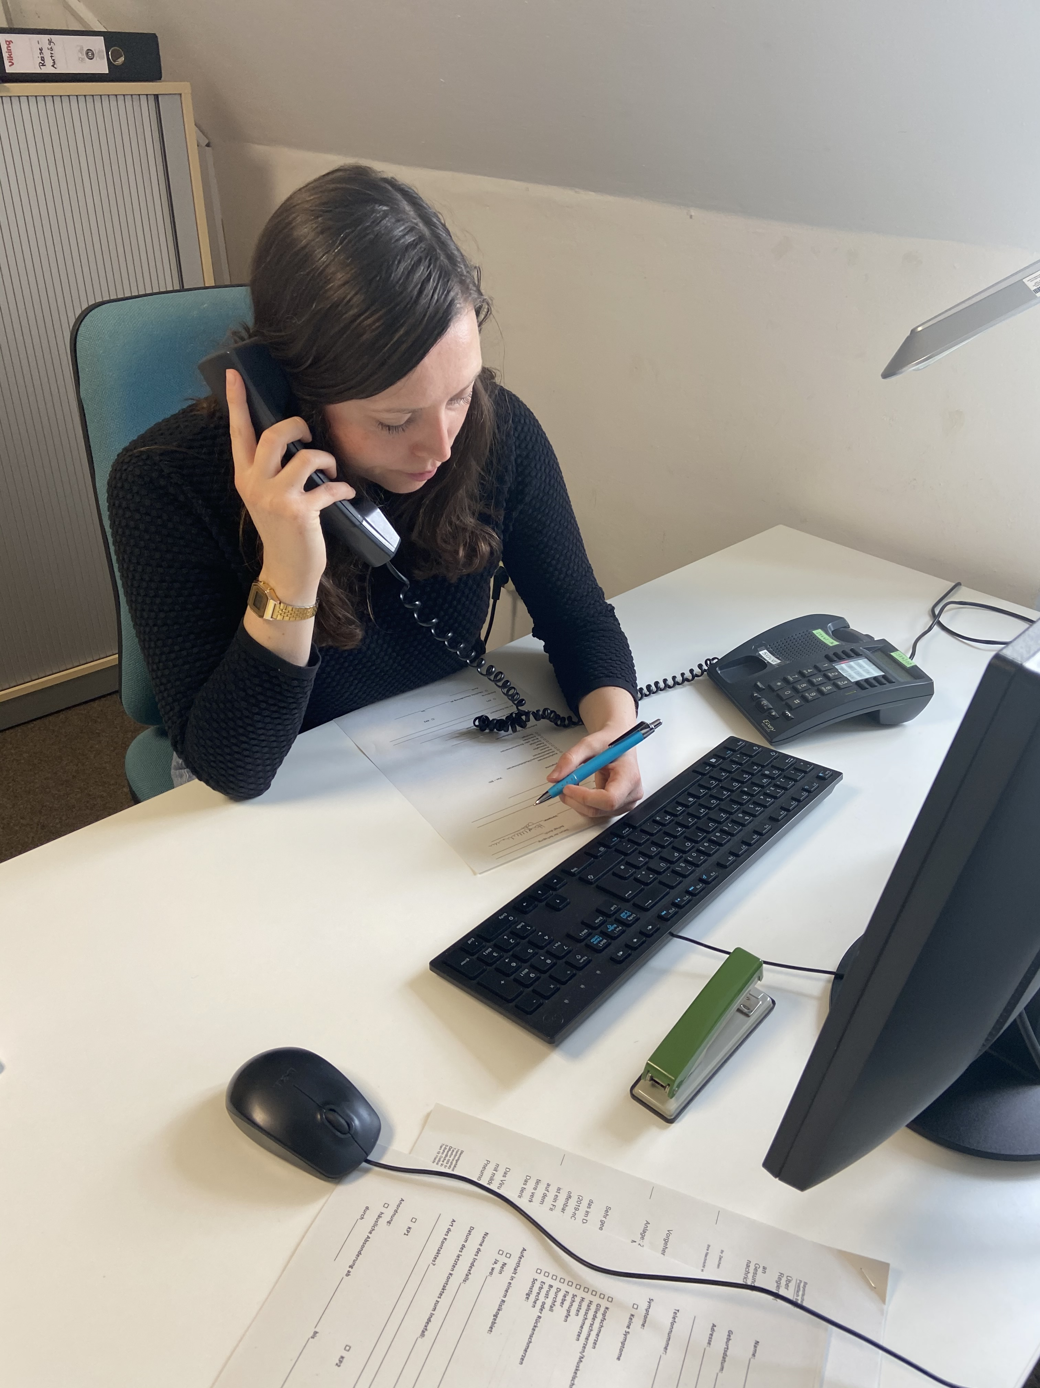
Fazit
Bewertung des Einsatzes:
Gute Zusammenarbeit mit dem GA Freising
herzliche Aufnahme ins Team und große Dankbarkeit
Sichtbare Überlastung der Mitarbeitenden des GA
Unzureichende Schulung der unterstützenden Mitarbeitenden aus anderen Abteilungen des GA
Anpacken anstatt Auswerten!
Aufarbeitung der Fälle erst am RKI möglich
Unzureichende IT-Nutzung am GA (viel Papierverkehr)
,,digitale Epi‘‘

